Slide 1
区块链的那些事
第二期

Slide 2
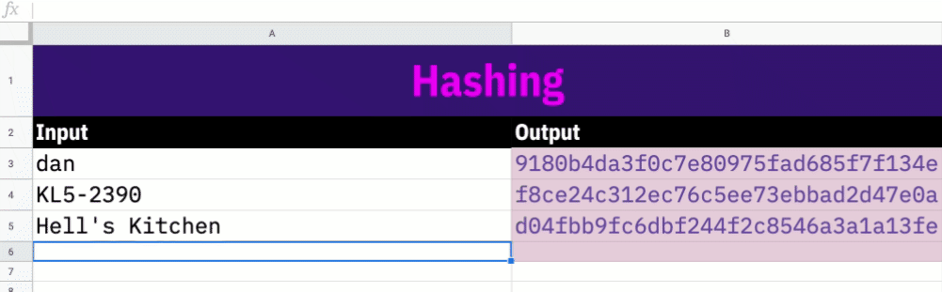

Slide 3
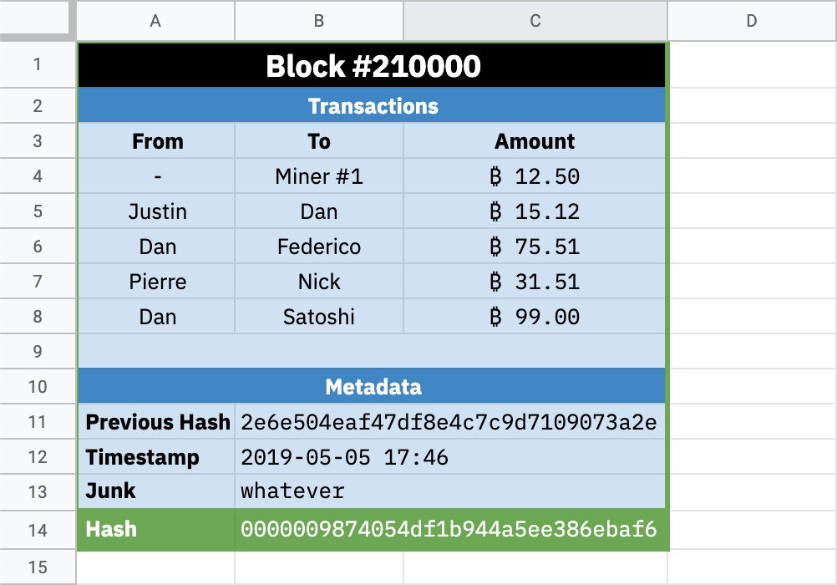

Slide 4
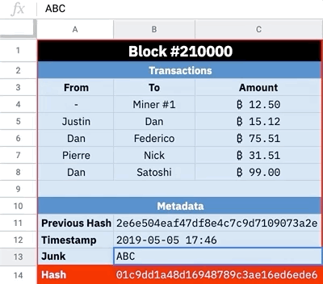

Slide 5
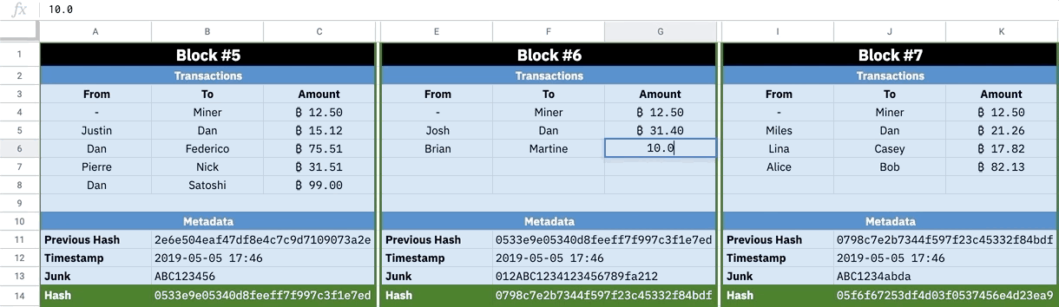

Slide 6
链的分类与简介
公有链
联盟练
私有链
侧链
互联链（跨链）

Slide 7
公有链技术迭代
BTC 比特币 （POW代表）
ETH 以太坊 （智能合约代表）
EOS 柚子 （DPOS 和高 TPS 代表）
ETH 2.0 （分片模型代表）
闪电网络 （Layer2 扩容代表）

Slide 8
商业机遇
交易所 （现货 期货 杠杆 理财）
钱包 （DAPP 去中心化交易所）
公链 BTC ETH EOS
矿池 BTC.com
IXO ICO IFO IEO ILO

Slide 9
投机？投资？

Slide 10
商业机遇
DID 去中心化身份系统
稳定币系统
全球支付体系

Slide 11
前景与挑战
政府期望的方向
现在的发展方向

Slide 12
TPS 演进模型
BTC 闪电网络
DPOS减少节点
分片模型
分层模型
DAG 技术

Slide 13
合约虚拟机技术
Script 脚本栈式执行环境
EVM 以太坊虚拟机
WASM WebAssembly 虚拟机
V8 JavaScript 虚拟机

Slide 14
匿名币
诞生的场景
主流的实现方式
演进历程
争议性

Slide 15
DAPP 纷争
竞猜
游戏
交易所
DeFi

Slide 16
我们现在在做的事情
稳定节点 API 服务
增值服务
挖掘区块链数据附加值
链改

